Slide 1
Gestión de
calidad

Slide 2
EVOLUCIÓN DEL CONCEPTO
DE CALIDAD
Calidad
Calidad Total
Excelencia

Slide 3
comienzo de siglo
ORGANIZACIONES INDUSTRIALES (1)
El grado en que un producto cumplía con las especificaciones técnicas que se habían establecido cuando fue diseñado.

Slide 4
años después
NORMA UNE 66-001 (2)
La adecuación al uso del producto o, más detalladamente, el conjunto de propiedades y características de un producto o servicio que le confiere su aptitud para satisfacer las necesidades expresadas o implícitas.

Slide 5
Más reciente
TRASCENDIDO HACIA TODOS LOS ÁMBITOS (3)
"Todas las formas a través de las cuales la organización satisface las necesidades y expectativas de sus clientes, sus empleados, las entidades implicadas financieramente y toda la sociedad en general".
3
2
1

Slide 6
Evolución
Mecanismos
Gestión de calidad

Slide 7
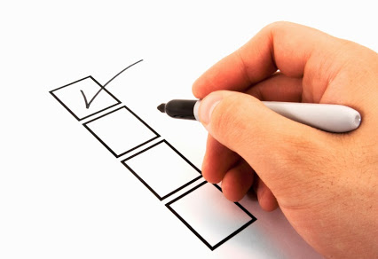
CONTROL DE CALIDAD
Departamento o función responsable de la inspección y ensayo de los productos para verificar su conformidad con las especificaciones. Estas inspecciones se realizaban en un principio masivamente en el producto acabado y, más tarde, se fuero aplicando durante el proceso de fabricación.

Slide 8
Años 50
QUALITY ASSURANCE
Garantía o aseguramiento de la calidad, engloba al "conjunto de actividades planificadas y sistemáticas, necesario para dar confianza de que un producto o servicio va a satisfacer los requerimientos establecidos". Todo este ámbito, que se circunscribe a la certificación ISO 9001:2000, han pasado a denominarse actualmente Gestión de la Calidad.

Slide 9
Definiciones posteriores
ORÍGEN DE VARIOS TÉRMINOS
Total Quiality Management, Company Wide Quality Control, etc., que podríamos traducir, eliminando pequeños matices entre ellos y simplificando como Calidad Total o Excelencia.
La Calidad Total es una estrategia global de gestión de toda la organización

Slide 10
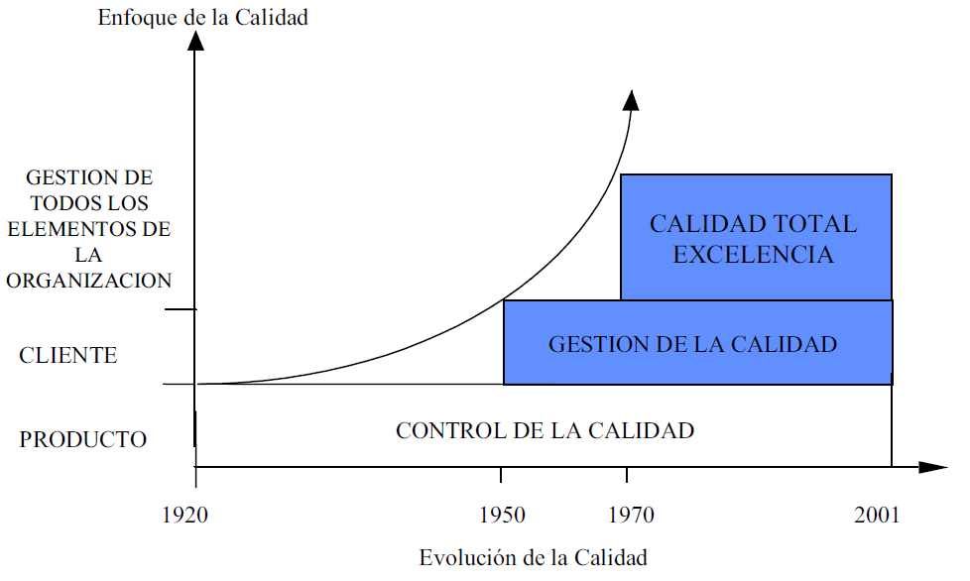
ETAPAS DE LA EVOLUCIÓN DEL ENFOQUE DE LA CALIDAD

